Slide 1
CHỦ ĐỀ: NGƯỜI LÍNH
1. Tác phẩm: Đồng chí
- Tác giả: Chính Hữu
- Nhân vật: Người lính thời kì kháng chiến chống Pháp
2. Tác phẩm: Bài thơ về tiểu đội xe không kính
- Tác giả: Phạm Tiến Duật
- Nhân vật: Người lính thời kì kháng chiến chống Mỹ
3. Điểm chung
Có lòng yêu nước, yêu quê hương.
Tinh thần dũng cảm.
Tình đồng đội keo sơn gắn bó.
Tinh thần lạc quan, yêu đời.
4. Điểm riêng

Slide 2
Văn bản: ĐỒNG CHÍ – Chính Hữu
Quê hương anh nước mặn, đồng chua
Làng tôi nghèo đất cày lên sỏi đá
Anh với tôi đôi người xa lạ
Tự phương trời chẳng hẹn quen nhau.
Súng bên súng, đầu sát bên đầu
Đêm rét chung chăn thành đôi tri kỷ
Đồng chí!
Ruộng nương anh gửi bạn thân cày
Gian nhà không mặc kệ gió lung lay
Giếng nước gốc đa nhớ người ra lính.
Anh với tôi biết từng cơn ớn lạnh,
Sốt run người, vừng trán ướt mồ hôi.
Áo anh rách vai
Quần tôi có vài mảnh vá
Miệng cười buốt giá
Chân không giày
Thương nhau tay nắm lấy bàn tay!
Đêm nay rừng hoang sương muối
Đứng cạnh bên nhau chờ giặc tới
Đầu súng trăng treo.
=> 10 câu tiếp theo: Biểu hiện của tình đồng chí
=> 7 câu đầu: Cơ sở của tình đồng chí
=> 3 câu cuối: Bức tranh đẹp về tình đồng chí

Slide 3
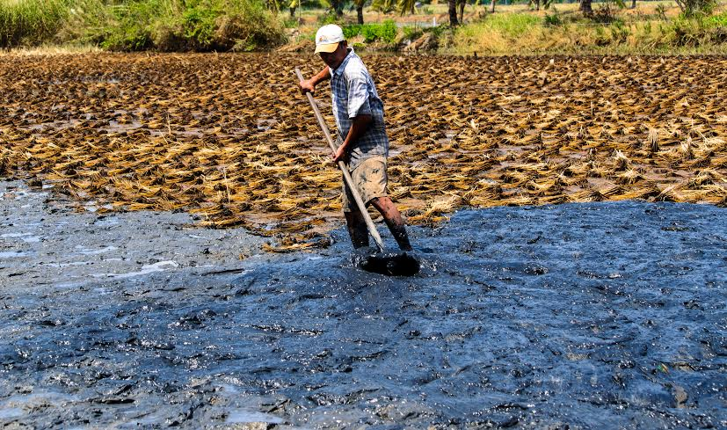
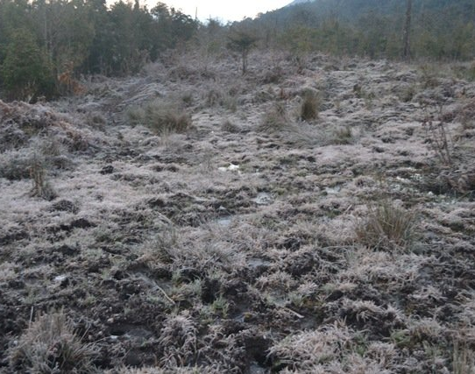
Quê hương anh nước mặn, đồng chua
Làng tôi nghèo đất cày lên sỏi đá.
1. Cơ sở của tình đồng chí
→ Thành ngữ sóng đôi
→ Những người lính nông dân ra đi từ những miền quê nghèo khó
Anh với tôi đôi người xa lạ
Tự phương trời chẳng hẹn quen nhau,
Súng bên súng, đầu sát bên đầu,
Đêm rét chung chăn thành đôi tri kỷ.
→ Sẵn sàng chia sẻ khó khăn gian khổ.
Đồng chí!
-> Nghệ thuật: câu đặc biệt, hoán dụ, ẩn dụ
=> Chung chí hướng, chung lý tưởng, chung nhiệm vụ => Tình đồng chí.
Notes:
Giáo án của Hạnh Nguyễn: https://www.facebook.com/HankNguyenn

Slide 4
2. Những biểu hiện của tình đồng chí
Ruộng nương anh gửi bạn thân cày
Gian nhà không mặc kệ gió lung lay
Giếng nước gốc đa nhớ người ra lính.
Tôi với anh biết từng cơn ớn lạnh
Sốt run người vầng trán ướt mồ hôi.
Áo anh rách vai
Quần tôi có vài mảnh vá
Miệng cười buốt giá
Chân không giày
Thương nhau tay nắm lấy bàn tay.
-> Mặc kệ: Ra đi một cách dứt khoát
=> Đặt nhiệm vụ vì nước lên trên hết
-> Nghệ thuật: ẩn dụ, nhân hóa, đảo ngữ
=> Tình cảm kín đáo, thầm lặng giấu kín trong lòng để thực hiện nhiệm vụ giải phóng đất nước.
-> Những người lính vượt qua khó khăn, thiếu thốn, những cơn sốt rét rừng bởi họ có tình đồng đội keo sơn gắn bó.
Notes:
Giáo án của Hạnh Nguyễn: https://www.facebook.com/HankNguyenn

Slide 5

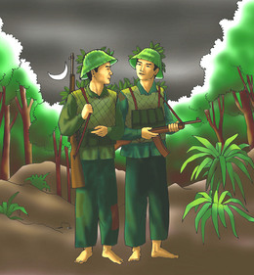
3. Bức tranh đẹp về người lính
Đêm nay rừng hoang sương muối
Đứng cạnh bên nhau chờ giặc tới
Đầu súng trăng treo
Notes:
Giáo án của Hạnh Nguyễn: https://www.facebook.com/HankNguyenn

Slide 6
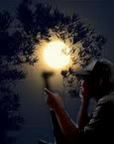
Ý nghĩa biểu tượng:
Súng
Chiến sĩ
Hiện thực khốc liệt
Trăng
Thi sĩ
Tâm hồn lãng mạn
Gần
Ý chí chiến đấu
Xa
Khát vọng hòa bình
→ Hình ảnh “đầu súng trăng treo” là hình ảnh mang tính lãng mạn và hiện thực, thể hiện tâm hồn “thi sĩ” của những người chiến sĩ.
Notes:
Giáo án của Hạnh Nguyễn: https://www.facebook.com/HankNguyenn

Slide 7
* Hình ảnh những chiến sĩ lái xe
* Tư thế :
- “Ung dung”
- Nhìn: đất, trời, thẳng
- Thấy: gió vào xoa mắt đắng; con đường chạy thẳng vào tim; sao trời và đột ngột cánh chim.
→ Nghệ thuật: đảo ngữ, điệp ngữ
=> Ung dung, hiên ngang, bình tĩnh, tập trung cao độ của những chiến sĩ lái xe.
* Tinh thần - thái độ
"Không có kính, ừ thì...chưa cần”
Cấu trúc lặp, khẩu ngữ, so sánh tạo nên giọng điệu ngang tàng.
- Khó khăn: Bụi phun, mưa tuôn, mưa xối.
  ➔ Tinh thần lạc quan, bất chấp gian khổ. Họ sẵn sàng vượt qua mọi khó khăn để hoàn thành nhiệm vụ.

Slide 8
* Ý chí chiến đấu
“Bếp Hoàng Cầm ta dựng giữa trời
……..Bắt tay qua cửa kính vỡ rồi .”
- Thuận lợi : Bắt tay qua cửa kính vỡ → Lời chào, lời hứa quyết tâm, tiếp thêm sức mạnh.
- Điệp ngữ “lại đi” , ẩn dụ “trời xanh thêm”, đoàn xe tiến tới, khẩn trương, kiên cường đầy hi vọng.
➔ Tình đồng chí , đồng đội gắn bó keo sơn, như anh em một nhà.
* Tình đồng đội :
Không có kính, rồi xe không có đèn,
Không có mui xe, thùng xe có xước,
Xe vẫn chạy vì miền Nam phía trước:
Chỉ cần trong xe có một trái tim.
Không có >< có trái tim (hoán dụ)
→ Ý chí chiến đấu để giải phóng miền Nam, thống nhất đất nước.

